Slide 1
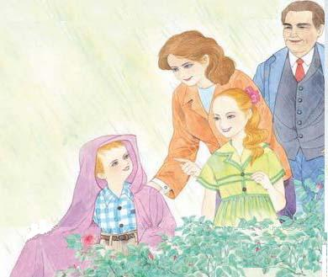
我不是最弱小的

Slide 2
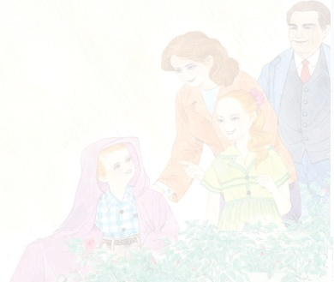

课文哪些句子是写蔷薇花的？
用自己喜欢的记号标出来。

Slide 3
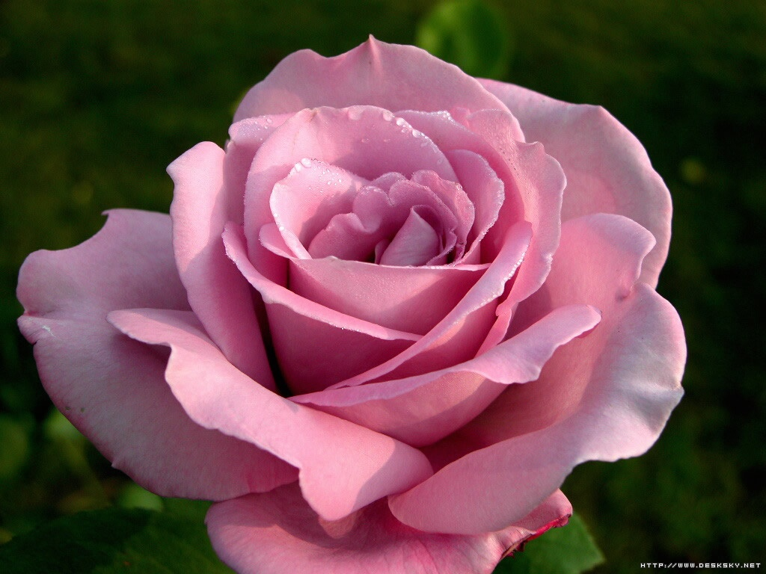
林中旷地附近长了一丛丛野蔷薇，一朵花刚刚开放，粉红粉红的，芳香扑鼻。

Slide 4
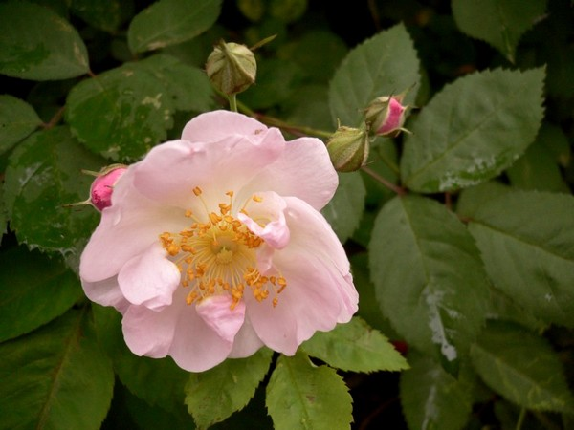
滂沱大雨已经冲掉了几片花瓣，花儿低垂着头，因为他娇嫩纤弱，毫无抵抗能力。

Slide 5
林中旷地附近长了一丛丛野蔷薇，
一朵花刚刚开放，粉红粉红的，芳香扑鼻。
滂沱大雨已经冲掉了几片花瓣，花儿低垂着头，因为他娇嫩纤弱，毫无抵抗能力。

Slide 6


萨沙为什么会这样做？

Slide 7
不是最弱小
现在我该 的了吧，妈妈？

Slide 8
妈妈，爸爸把雨衣给您，您又把雨
衣给了我。你们干吗这样做呢？
每个人都要保护比自己弱小的人。
这么说我就是最弱小的了？
要是你谁也保护不了，那你不就是
最弱小的了吗？
现在我该不是最弱小的了吧，妈妈？

Slide 9
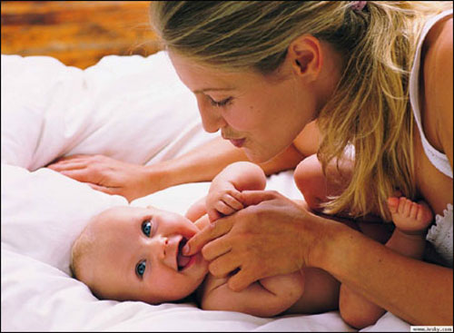

Slide 10
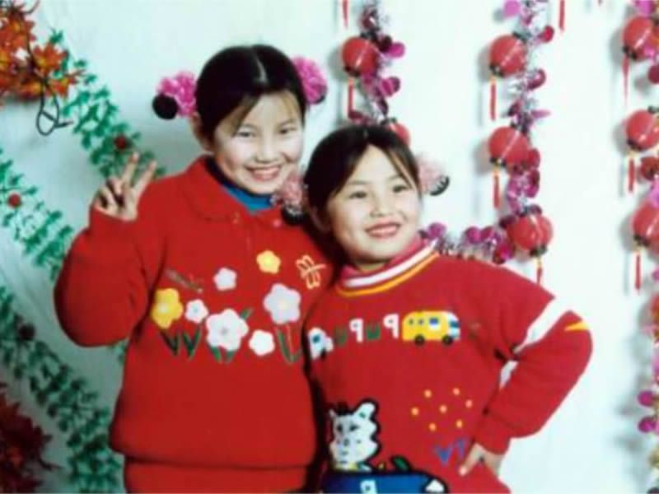

Slide 11
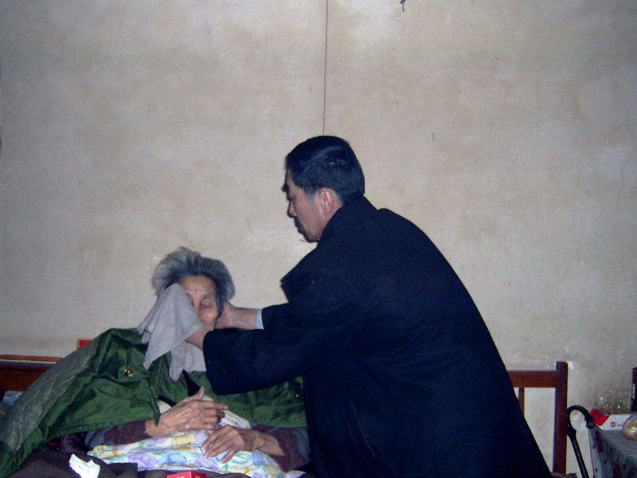

Slide 12
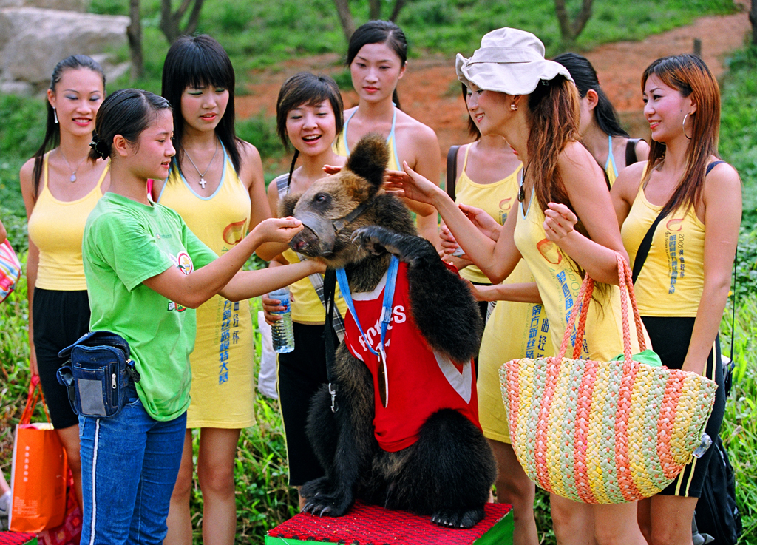

Slide 13
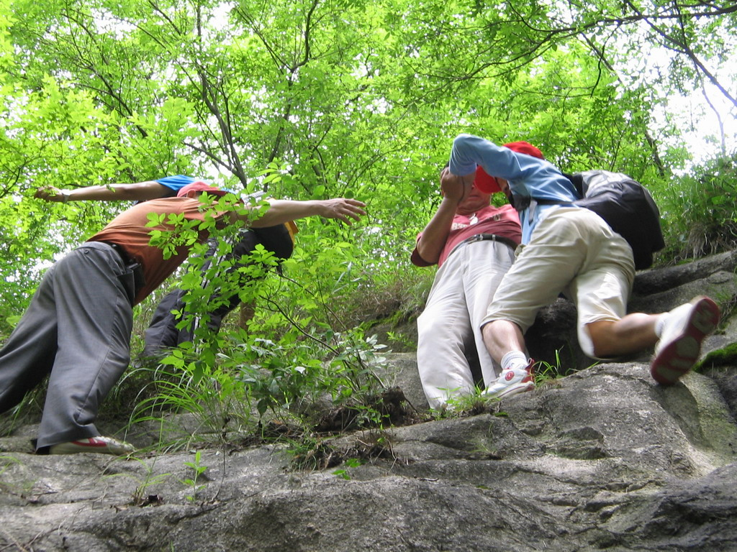

Slide 14
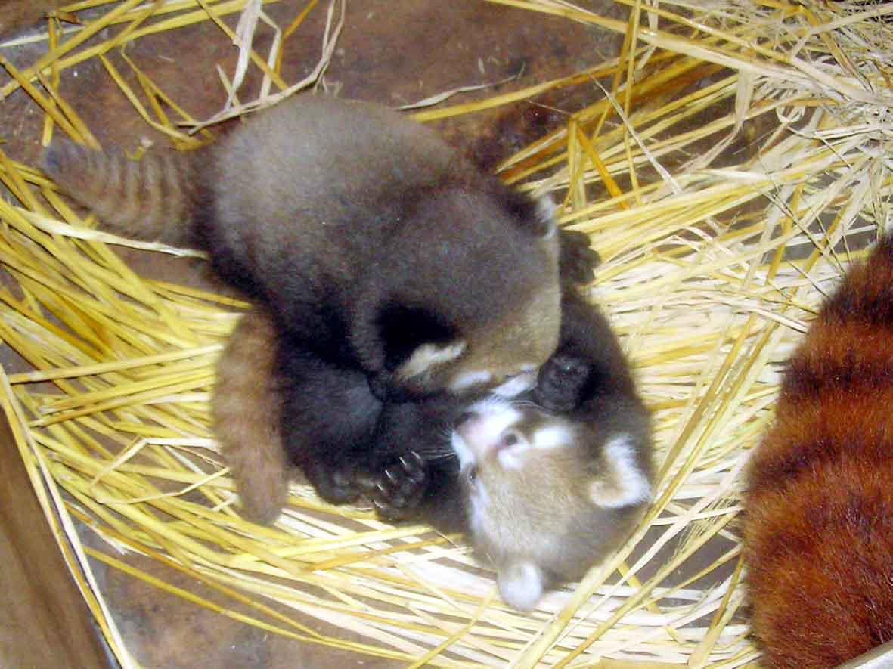

Slide 17
更多精彩课件请到www.25192.com下载
小松鼠课件站
www.25192.com

